Slide 1
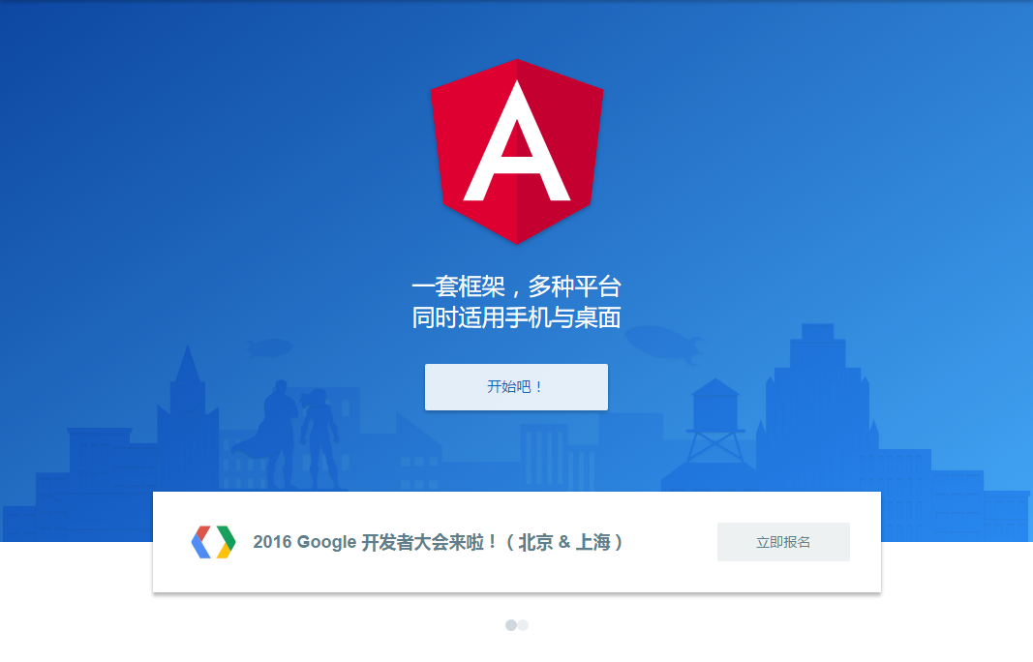

光合联萌技术部分享会方案
By Aishan<ai.shan@sunallies.com>
光合联萌技术部
Angular2 & webpack 简要介绍

Slide 2


2016年学JavaScript的体验
？？？
？？？
？？？

Slide 3
前端开发乱象和各类框架的发展
JavaScript本身相对简单，但新版本加入了越来越多的特性
复杂的功能的实现会相对困难且难以维护
不同的人理解各不相同，造各种各样的轮子…
不同的人需求各不相同，造各种各样的轮子…
……
Notes:
然而如果你使用AngularJS，这是一个重量级的框架以至于你几乎不需要再使用其他的东西了。
缺点下一页。
然而Angular2却非常的简单易懂，结构清晰

Slide 4

有关AngularJS简介
引导程序
双向绑定和脏检测机制
控制器，视图模板
指令和过滤器
路由与多视图
$scope
……
等等，是不是太多特性了？

Slide 5

Angular2带来了什么？
Angular2变得更加的简单
Angular2引入了TypeScript
Angular2的特性只有一个：组件化

Slide 6

TypeScript简介
TypeScript是JavaScript的超集
类型系统
可由编译器转换为不同版本的JavaScript

Slide 7
关于TypeScript的类型系统
let isDone: boolean = false;
let hexLiteral: number = 0xf00d;
let list: Array<number> = [1, 2, 3];

Slide 8
其他TypeScript亮点
function printLabel(labelledObj: { label: string }) {
console.log(labelledObj.label);
}
let myObj = { size: 10, label: "Size 10 Object" };
printLabel(myObj);
class Greeter {
greeting: string; constructor(message: string) {
this.greeting = message;
}
greet() {
return "Hello, " + this.greeting;
}
}
let greeter = new Greeter("world");

Slide 9
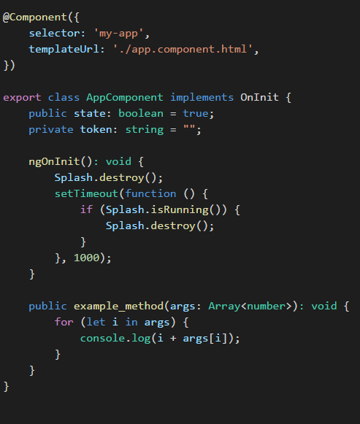
关于组件化
组件绑定了独特的标签
组件可以绑定视图
组件可以看做是一个类
组件拥有自己的成员变量，方法

Slide 10
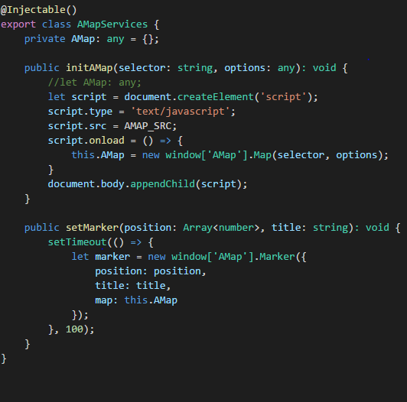
关于服务
服务是通用方法的提取
服务是单例
服务的方法可被各组件调用

Slide 11

关于Webpack
Webpack是当下最热门的前端资源模块化管理和打包工具
前端框架工具负责将代码模块化（碎片化）
Webpack则负责解析依赖、预编译、优化以及打包文件

Slide 12
相关演示

